Slide 1
Výzkum diskrétních voleb: od experimentu k analýze výsledků
PSY028_E – Statistická analýza dat v psychologii

Slide 2

Michal Šimeček
Centrum dopravního výzkumu, v.v.i.
Líšeňská 33a
Brno
michal.simecek@cdv.cz

Slide 3
1. Východiska výzkumu diskrétních voleb
Teorie rozhodování
Model rozhodování
Multinomiální logistický regresní model – MNL
Zdrojová data
Využití výzkumu rozhodování
Společný experiment

Slide 4

Název akce, místo, datum
Teorie rozhodování: ekonomická teorie
Vychází z představ neoklasické ekonomie
Jedinci nebo organizace se rozhodují tak, aby maximalizovali svůj užitek
Rozhodování je racionální
K rozhodnutí mají lidé všechny potřebné informace
Proto lze rozhodovacímu procesu porozumět a předpovídat výsledky
Jak si VY myslíte, že se lidé rozhodují?

Slide 5
Teorie rozhodování: Užitek
Bezrozměrné číslo, které vyjadřuje, jaký užitek by měl člověk z toho, kdyby se rozhodl pro příslušnou alternativu.
Člověk pravděpodobně volí alternativu s nejvyšším užitkem = maximalizace užitku.
John von Neumann a Oskar Morgerstern (1947): teorie maximalizace užitku v teorii her
očekávaný užitek = pravděpodobnost výsledku X užitek výsledku
Je užitek pro všechny stejný?
Vnímají všichni užitek stejně?
Jak měřit užitek?

Slide 6

Teorie rozhodování: měření užitku
Zeptat se na užitek?
Nechat hodnotit užitek pro různé možnosti?
Nechat řadit možnosti podle užitku?
Pozorovat!
Pozorování rozhodování
Aktér se rozhoduje mezi alternativami. Pro každou alternativu existuje pro aktéra určitý užitek. Z výsledku rozhodnutí a znalosti vlastností alternativ lze odhadovat užitek alternativ, ale hlavně jak se na volbě podílí jednotlivé vlastnosti alternativ.

Slide 7

Model rozhodování: dohoda o tom, co je to rozhodování pro analýzu rozhodování
Rozhodování je proces, v jehož závěru
je vybrána (realizována)
jedna z
konečného počtu relevantních alternativ,
vzájemně oddělených (exkluzivních),
které jsou popsány pozorovatelnými vlastnostmi

Slide 8
Model rozhodování: analýza rozhodování
Analýza rozhodování zkoumá, jak pozorovatelné vlastnosti (atributy) alternativ a vlastnosti aktéra (například jeho sociodemografie) souvisí s jeho volbou.
ATRIBUTY ALTERNATIVY
SCÉNÁŘ
ALTERNATIVA

Slide 9
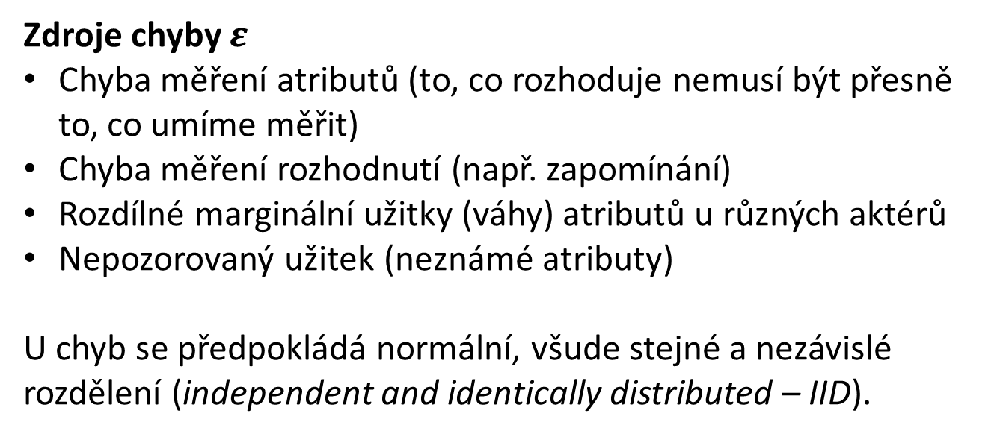
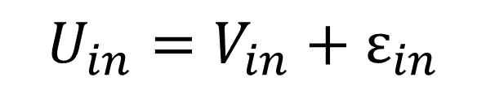
Model rozhodování: užitková funkce
Užitek z alternativy i pro jedince n je vyjádřen takto:
užitek
deterministická část
náhodná komponenta (chyba)
$$U_{in}=V_{in}+ε_{in}$$
Zdroje chyby $ε$
Chyba měření atributů (to, co rozhoduje nemusí být přesně to, co umíme měřit)
Chyba měření rozhodnutí (např. zapomínání)
Rozdílné marginální užitky (váhy) atributů u různých aktérů
Nepozorovaný užitek (neznámé atributy)
U chyb se předpokládá normální, všude stejné a nezávislé rozdělení (independent and identically distributed – IID).

Slide 10

Model rozhodování: deterministická část užitkové funkce
Deterministická část užitku popisuje vliv nezávislých proměnných na celkový užitek. Deterministická část užitku z alternativy i pro jedince n může vypadat takto:
$$V_{in}= α_{i}∗1$$
$$+ β ∗x_{i}$$
${+ γ}_{i}∗y_{i}$
$+ δ_{i}∗d_{n}$
Alternativně specifická konstanta
Lidé z nějakého důvodu obecně preferují tuto alternativu.
Koeficient stejný pro všechny alternativy, proměnná asociovaná s alternativou. Například cena.
Koeficient i proměnná jsou asociované s alternativou.
Například cestovní čas se v různých alternativách liší a zároveň je jinak vnímaný v autě a jinak ve vlaku.
Koeficient asociovaný s alternativou, proměnná s individuem. Například preference způsobu dopravy pro lidi různého věku nebo sociální skupiny se mohou lišit.

Slide 11
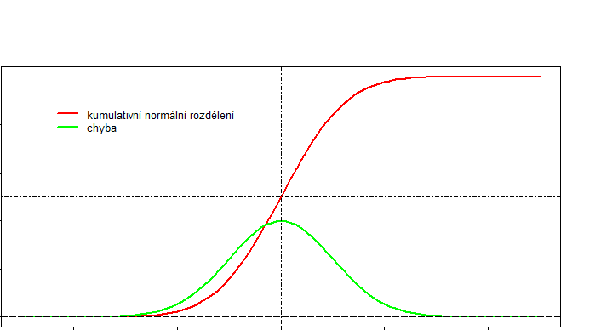




Model rozhodování: užitek ↔ rozhodnutí
P( )
rozhodnutí
P( )
U( ) > U( )
U( ) = U( )
U( ) < U( )
rozdíl v užitku
Mezi pravděpodobností určitého rozhodnutí a užitkem z tohoto rozhodnutí se používá převodní funkce. Nabízí se funkce kumulativního normálního rozdělení (probitová funkce).

Slide 12
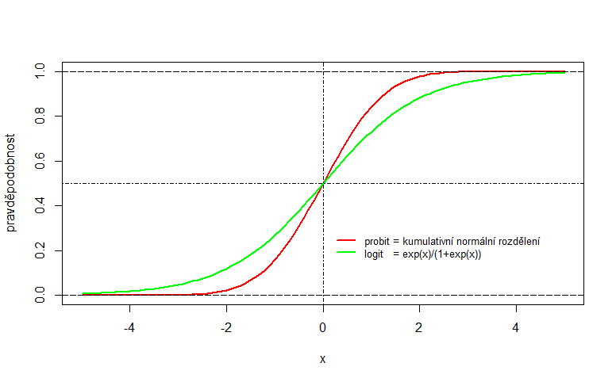
Model Rozhodování: probitová vs. logitová funkce
Probitová funkce je teoreticky správá, ale:
Na stranách má malé klesání, což může komplikovat odhad
Je výpočetně složitá

Slide 13
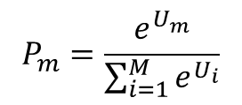

Multinomiální logistický regresní model - MNL
$$U_{VR }={ASC}_{VR}+β_{cena}∗{cena}_{VR}+β_{čas}∗{čas}_{VR}$$
$$U_{Ž }={ASC}_{Ž}+β_{cena}∗{cena}_{Ž}+β_{čas}∗{čas}_{Ž}$$
$$U_{IAD }={ASC}_{IAD}+β_{cena}∗{cena}_{IAD}+β_{čas}∗{čas}_{IAD}$$
$${ASC}_{IAD}=0$$
$$U_{Bus }={ASC}_{Bus}+β_{cena}∗{cena}_{Bus}+β_{čas}∗{čas}_{Bus}$$
Obecně. Pravděpodobnost výběru alternativy m z možných alternativ M se rovná:
$$P_{m}=\frac{e^{U_{m}^{}}}{\sum_{i=1}^{M}{e^{U_{i}}}}$$

Slide 14
Zdrojová data
Experiment (stated preference – SP):
Kontrolujeme scénář, alternativy i jejich vlastnosti.
Respondent si (většinou) vybírá jen jako
Je možné zařadit i hypotetické (v realitě neexistující) alternativy.
Data o skutečném chování (revealed preference – RP):
Obvykle máme údaje pouze o zvolené alternativě (pokud vůbec). Ostatní alternativy musíme domodelovat (chyba „měření“).
Není to jenom jako.
Data: průzkumy dopravního chování, data o migraci (Vorel, 2014)…

Slide 15
Využití výzkumu rozhodování
Co ovlivňuje agenta (nemusí to být nutně člověk) při určitém rozhodování?
Marketing: Co rozhoduje při výběru určitého produktu (služby)?
Politika: Co rozhoduje při výběru prezidenta?
Zaměstnanost: Co rozhoduje při výběru zaměstnání?
Psychologie: Co rozhoduje při výběru životního partnera?
Podnikání: Co rozhoduje o investicích do start-up firem (fondů a podobně)?
Doprava: Jaká je hodnota času v dopravě?
Jaký podíl v dopravě by mohlo získat VR spojení Praha – Brno?
Jak se změní podíl využívání železnice při zvýšení rychlosti po rekonstrukci tratě?
Pojďme si formulovat vlastní výzkumné otázky (nemusí být nutně z dopravy)…

Slide 16
Společný experiment: volba dopravního módu na trase Brno - Praha
Tato alternativa se vypíná pro ty, kdo nemají auto na cestu k dispozici
Nabízena je jedna z těchto dvou alternativ

Slide 17
2. Design experimentu
Fáze výzkumu
Příprava scénáře
Společný experiment: sociodemografie
Příprava konkrétní struktury scénáře
Příklady
Společný experiment: alternativy a atributy
(Henscher, Rose, & Greene, 2007, kap. 5)

Slide 18

Fáze výzkumu
Jaký model by na ně mohl odpovědět?
Z jakých dat lze odhadnout parametry modelu?
Jaké jsou výzkumné otázky?
Design experimentu
Pilotní studie
Provedení experimentu
Odpověď na výzkumné otázky
Odhad parametrů modelu
Formulace modelu

Slide 19
Příprava scénáře
Jací respondenti nás zajímají?
- např. sociodemografie respondenta
Jaké scénáře nás zajímají?
- např. účel cesty, odkud kam se má cestovat
Jaké alternativy přichází do úvahy?
- např. dopravní módy
Jsou předpokládané vlivy na rozhodování známé? Pokud ne, je třeba je nejprve zjistit! → např. focus groups
Jsou předpokládané vlivy na rozhodování pozorovatelné (měřitelné)? Pokud ne, dají se měřit nepřímo?

Slide 20
Společný experiment: sociodemografie

Slide 21
Příprava konkrétní struktury scénáře
Formát odpovědi
- výběr jedné alternativy
- řazení
- Likertovské škály
SCÉNÁŘ
ALTERNATIVA A)
ALTERNATIVA B)
ALTERNATIVA N)
ATRIBUT 1
ATRIBUT 1
ATRIBUT 1
ATRIBUT 2
ATRIBUT 2
…
ATRIBUT 2
…
…
…
ATRIBUT An
ATRIBUT Bn
ATRIBUT Nn
Kolik může být alternativ?
Kolik může být atributů?
Musí být atributy stejné?
Můžu dát respondentovi víc scénářů?

Slide 22
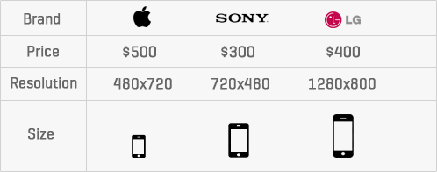
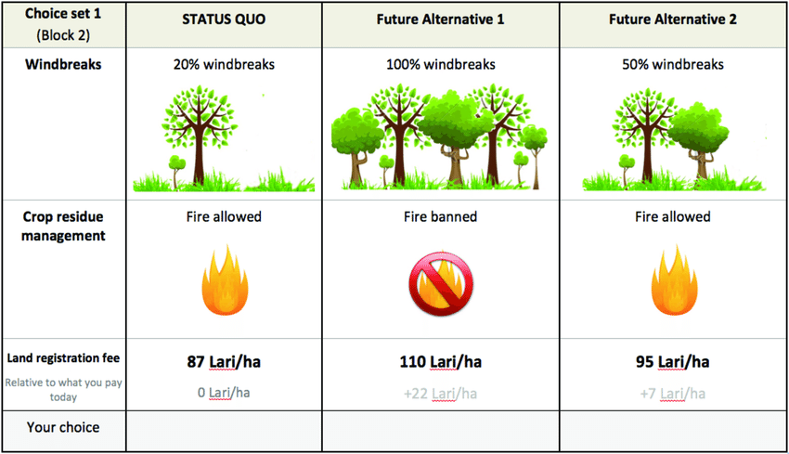
Nominální proměnné
Metrické proměnné
Kdovíjaké proměnné
Pořadové proměnné
Rozhodování v enviromentalistice
Fixování na současný stav

Slide 23
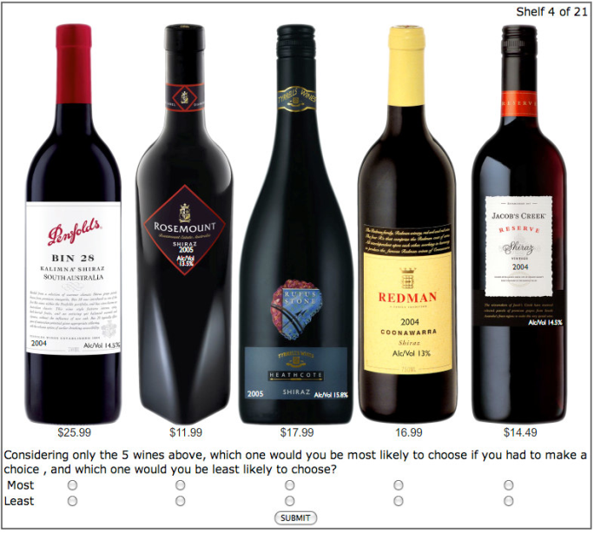
Zvláštní formát odpovědi

Slide 24
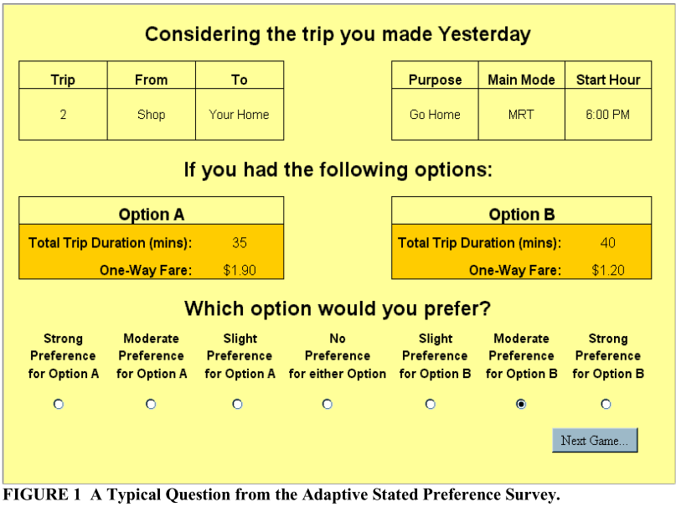
Likertovský formát odpovědi získává informaci o „síle“ preference

Slide 25
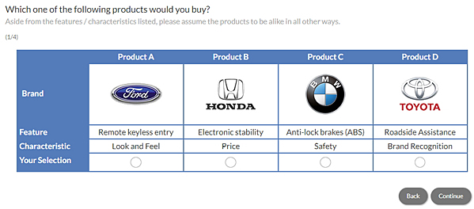
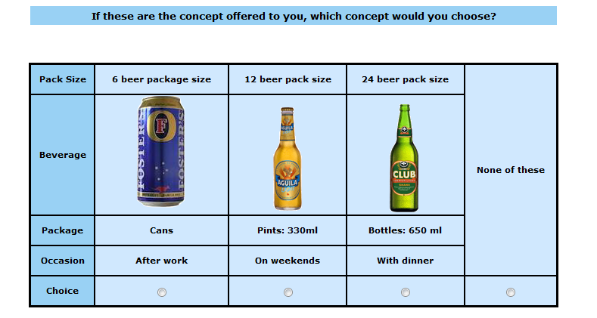
Jak se do výsledků promítnou relevantnější atributy?
Zanáší současný „stav“ respondenta do jeho rozhodování. Zvyšuje validitu experimentu.

Slide 26
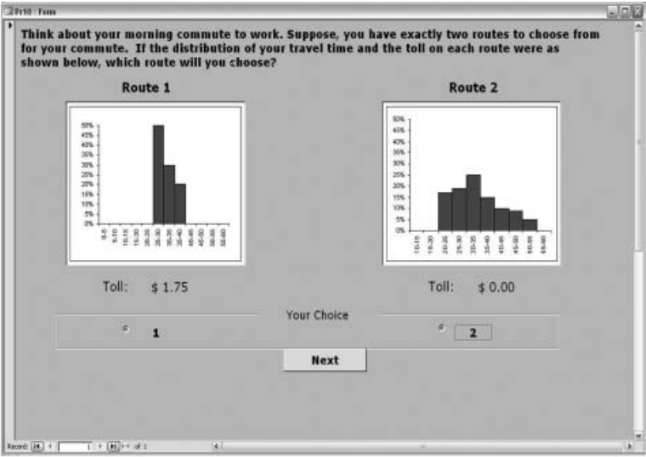

Slide 27
Společný experiment: alternativy a atributy
Je tohle taky atribut?
Variance atributů u jednotlivých alternativ
VRT:
http://www.vysokorychlostni-zeleznice.cz/wp-content/uploads/2012/10/odhad_cestujicich_VRT_Brno_Praha_Kordis_2013.jpg
http://www.vysokorychlostni-zeleznice.cz/vysokorychlostni-trat-praha-brno/
Hyperloop:
https://ekonomika.idnes.cz/hyperloop-brno-podepsalo-memorandum-s-htt-fja-/eko-doprava.aspx?c=A170118_141802_eko-doprava_rny
https://ekonomika.idnes.cz/hyperloop-a-spojeni-brna-svetem-dnt-/eko-doprava.aspx?c=A160819_094653_eko-doprava_rny

Slide 28
3. Design experimentu: generování scénářů
Full factorial design
Úrovně atributů
Ortogonální kódování
Optimální design
Optimální design v R
Panelový design
Adaptivní metody
Výběr vzorku respondentů

Slide 29

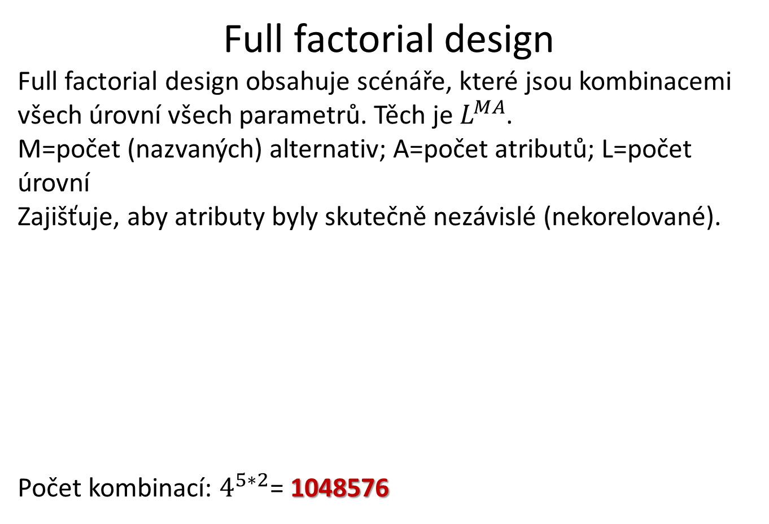
Full factorial design
Full factorial design obsahuje scénáře, které jsou kombinacemi všech úrovní všech parametrů. Těch je $L^{MA}$.
M=počet (nazvaných) alternativ; A=počet atributů; L=počet úrovní
Zajišťuje, aby atributy byly skutečně nezávislé (nekorelované).
Počet kombinací: $4^{5∗2}$= 1048576
Alternativa | Cena | Cestovní čas
Auto | 4 úrovně | 4 úrovně
Vlak | 4 úrovně | 4 úrovně
Autobus | 4 úrovně | 4 úrovně
VRT | 4 úrovně | 4 úrovně
Hyperloop | 4 úrovně | 4 úrovně
Co s tím?
Redukce úrovní?

Slide 30
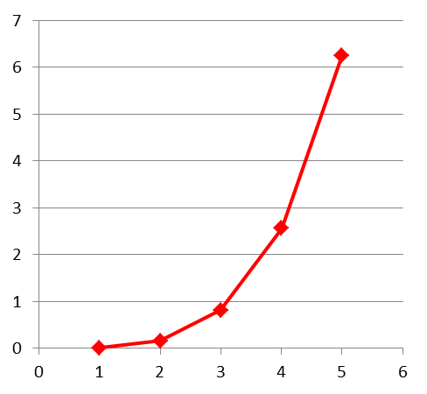
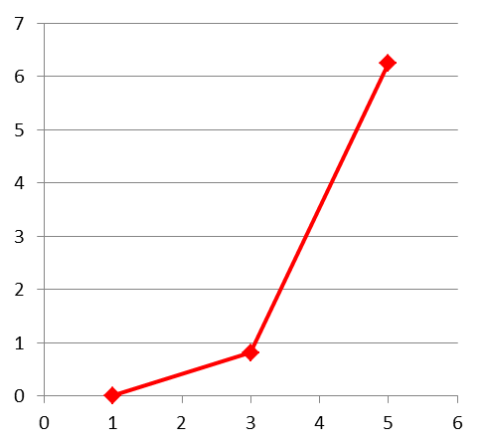
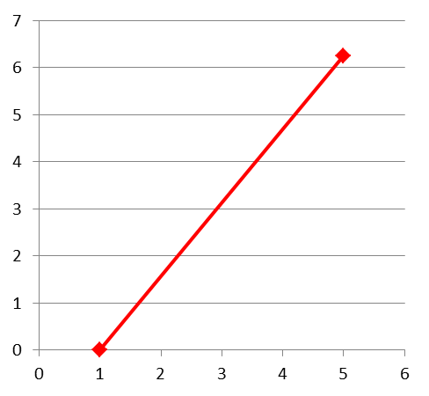
Úrovně atributů
Víc úrovní atributů zvětšuje počet kombinovaných scénářů
Méně úrovní atributů může opomenout některé důležité nelinearity
Dvě úrovně umožňují odhadovat lineární trend.
5 úrovní
3 úrovně
2 úrovně
Redukce na dvě úrovně: $2^{5∗2}$= 1024

Slide 31
Ortogonální kódování
Ortogonální kódování – součet všech hodnot atributu se rovná nule
Úroveň 1. 2.
Ortogonální -1 1
Úroveň 1. 2. 3.
Ortogonální -1 0 1
Úroveň 1. 2. 3. 4.
Ortogonální -2 -1 1 2
Úroveň 1. 2. 3. 4. 5.
Ortogonální -2 -1 0 1 2

Slide 32
Optimální design
Cílem je redukovat počet scénářů a současně nekorelovat nezávislé proměnné.
Pokud nás zajímají jen hlavní efekty, neměly by korelovat ortogonálně kódované řádky proměnných.
Pokud nás zajímají interakce, přidáme násobky příslušných proměnných. Ani ty by pak neměly korelovat.
Náhodný výběr
Optimalizace – např. knihovna AlgDesign v R.

Slide 33

Optimální design v R
4 proměnné se dvěma úrovněmi
X1 X2 X3 X4
1 -1 -1 -1 -1
2 1 -1 -1 -1
3 -1 1 -1 -1
4 1 1 -1 -1
5 -1 -1 1 -1
6 1 -1 1 -1
7 -1 1 1 -1
8 1 1 1 -1
9 -1 -1 -1 1
10 1 -1 -1 1
11 -1 1 -1 1
12 1 1 -1 1
13 -1 -1 1 1
14 1 -1 1 1
15 -1 1 1 1
16 1 1 1 1
library("AlgDesign")
ff=gen.factorial(c(2, 2, 2, 2))
rf=optFederov(~., ff, 6)
Požadovaný počet pokusů
Požadovaný model: všechny proměnné v lineární kombinaci
$D [1] 0.940863
$A [1] 1.111111
$Ge [1] 0.818
$Dea [1] 0.801
$design
X1 X2 X3 X4
2 1 -1 -1 -1
3 -1 1 -1 -1
8 1 1 1 -1
12 1 1 -1 1
13 -1 -1 1 1
Indikátory nezávislosti
Výsledná matice
Wheeler, B., & Braun, M. J. (2015). Package ‘AlgDesign’. https://mirror.its.sfu.ca/mirror/CRAN/web/packages/AlgDesign/AlgDesign.pdf

Slide 34
Panelový design
Získat respondenta je náročné.
Udělat SP experiment je snadné.
Proč nenechat jednoho respondenta rozhodovat nad více scénáři?
Má to svá úskalí:
Jednotlivá rozhodnutí se mohou ovlivňovat
Kvalita rozhodnutí může postupně degradovat
Model musí počítat s efekty jednotlivých respondentů. Tyto efekty totiž nejsou nezávislé.

Slide 35
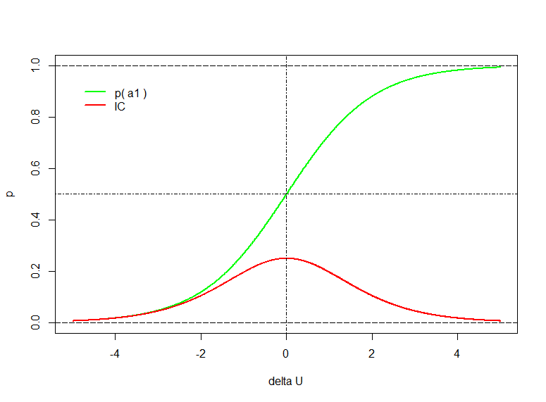
Adaptivní metody
Nastavení úrovní atributů na základě průběžných výsledků tak, aby se co nejvíc zvýšil informační přínos následujících pokusů.
$$IC=p\left(a1\right) p\left(a2\right)=p\left(a1\right) \left(1−p\left(a1\right)\right)$$
Individuální zjištění parametrů krátkým adaptivním experimentem.
Fowkes, A.S.; Shinghal, N. (2002). The Leeds Adaptive Stated Preference Methodology. Bilingualism, 110, 115–122.
Fowkes, T. (2007). The design and interpretation of freight stated preference experiments seeking to elicit behavioural valuations of journey attributes. Transportation Research Part B: Methodological, 41(9), 966-980.

Slide 36
Výběr vzorku respondentů
Náhodné výběry umožňují zobecnění na populaci, ale jsou velice drahé. Navíc se zvětšuje non-response.
  Prostý náhodný
  Stratifikovaný – umožňuje počítat s tím, že jen některých se rozhodování týká
CBS (Choice-Based Sample) – průzkum přímo mezi těmi, kteří se rozhodují
  RP data
  Průzkum v dopravě - umožňuje určit variability atributů respondentů
Over / undersampling - relativní navýšení vzorku málo zastoupené a zmenšení vzorku více zastoupené skupiny.

Slide 37
4. Pilotní průzkum
K čemu je pilotní průzkum
Program Biogeme a EasyChoice
Formulace modelu v Biogeme
Formulace modelu v R

Slide 38

K čemu je pilotní průzkum
Ověření srozumitelnosti dotazování
  Realističnost – dává to respondentům smysl?
  Kognitivní přístupnost – vypořádají se s tím respondenti?
Ověření procedury dotazování
Nastavení úrovní parametrů – jsou úrovně parametrů nastaveny tak, aby variovaly vybírané alternativy?
Oslovit co nejširší pole respondentů – desítky dotazování

Slide 39


Program Biogeme
Autor: Michel Bierlaire,
Ecole Polytechnique Fédérale de Lausanne,
Switzerland.
Open source multiplatformní program, který je stále vyvíjen. Nyní jsou dvě verze Pythonbiogeme a Bisonbiogeme.
http://biogeme.epfl.ch/
Program má vlastní GUI, já ale používám svoje.
Rozbalte si někde balík EasyChoice.
Balík obsahuje Biogeme, GUI EasyChoice a příklady, se kterými budeme pracovat.

Slide 40
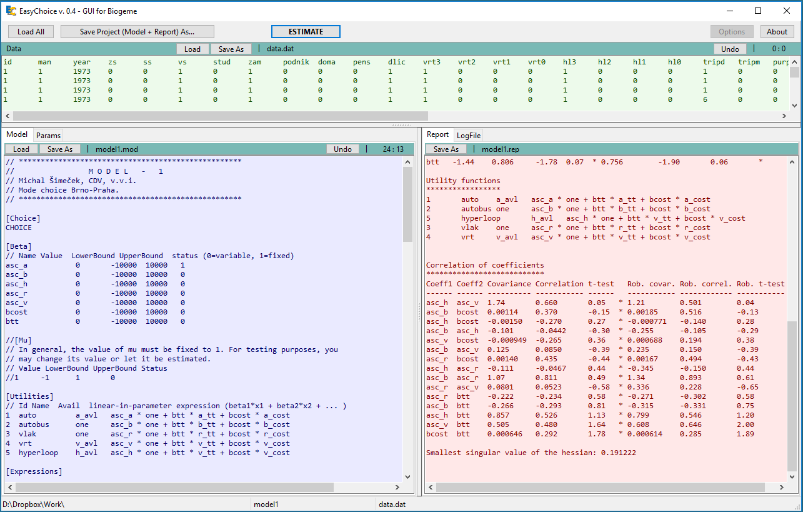
EasyChoice: GUI pro Biogeme
NAČTE DATA A MODEL
UDĚLÁ ODHAD PARAMETRŮ MODELU
OKNO DAT
ULOŽÍ DATA A MODEL POD JMÉNEM
REPORT PRŮBĚHU ODHADU
PARAMETRY ODHADU
PARAMETRY MODELU
VÝSLEDKY ODHADU MODELU
OKNO VÝSLEDKŮ
OKNO MODELU

Slide 41
Formulace modelu v Biogeme
[Choice]
CHOICE
[Beta]
// Name Value LowerBound UpperBound status (0=variable, 1=fixed)
asc_a 0 -10000 10000 1
asc_b 0 -10000 10000 0
asc_h 0 -10000 10000 0
asc_r 0 -10000 10000 0
asc_v 0 -10000 10000 0
bcost 0 -10000 10000 0
btt 0 -10000 10000 0
PROMĚNNÁ, KTERÁ OBSAHUJE VOLBU
Jméno proměnné, která nabývá číselných hodnot vybraných alternativ (viz níže)
SEZNAM ODHADOVANÝCH PARAMETŮ
Počáteční hodnota
Horní a dolní mez
Má být velikost parametru odhadována?
0 = ano
Jméno parametru

Slide 42
Formulace modelu v Biogeme
ROVNICE UŽITKOVÝCH FUNKCÍ
[Utilities]
// Id Name Avail linear-in-parameter expression (beta1*x1 + beta2*x2 + ... )
1 auto a_avl asc_a * one + btt * a_tt + bcost * a_cost
2 autobus one asc_b * one + btt * b_tt + bcost * b_cost
3 vlak one asc_r * one + btt * r_tt + bcost * r_cost
4 vrt v_avl asc_v * one + btt * v_tt + bcost * v_cost
5 hyperloop h_avl asc_h * one + btt * v_tt + bcost * v_cost
Jméno alternativy
Regresní rovnice
(proměnné a operátory musí být odděleny mezerou)
Má být alternativa povolena?
1 = povolená
0 = zakázaná
Číslo alternativy (těchto hodnot nabývá proměnná v sekci Choice)

Slide 43
Formulace modelu v Biogeme
DALŠÍ VÝPOČTY
[Expressions]
// Define here arithmetic expressions for name that are not directly
// available from the data
one = 1
[Model]
// Currently, the following models are available
// Uncomment exactly one of them
//$BP // Binary Probit Model
//$OL // Ordinal logit
$MNL // Multinomial Logit Model
//$NL // Nested Logit Model
//$CNL // Cross-Nested Logit Model
//$NGEV // Network GEV Model
[Exclude]
( err == 1 )
TYP MODELU
Typy modelů, se kterými umí Biogeme pracovat (viz dokumentace k Biogeme).
KTERÉ ŘÁDKY DAT MAJÍ BÝT VYNECHÁNY
Řádek s err=1 obsahuje chybu

Slide 44
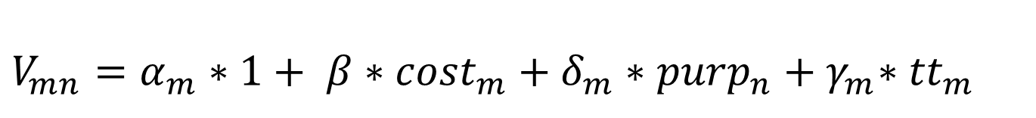
Formulace modelu v R
Alternativně specifická konstanta
Koeficient asociovaný s alternativou, proměnná s individuem.
$$V_{mn}=α_{m}∗1+ β∗{cost}_{m}+δ_{m}∗{purp}_{n}{+ γ}_{m}∗{tt}_{m}$$
Koeficient stejný pro všechny alternativy, proměnná asociovaná s alternativou.
Koeficient i proměnná jsou asociované s alternativou.
m = nlogit( cost | purp | tt )
Croissant, Y. (2012). Estimation of multinomial logit models in R: The mlogit Packages. R package version 0.2-2. URL: http://cran.r-project.org/web/packages/mlogit/vignettes/mlogit.pdf

Slide 45
5. Analýza diskrétních voleb
IIA – independence of irrelevant alternatives
IIA a nested logit
Nested logit v Biogeme
Vícečetné alternativy
Mixed logit pro panelová data
Mixed logit v Biogeme

Slide 46
IIA – independence of irrelevant alternatives
Pokud je z množiny alternativ X vybrána alternativa A, pak z jakékoli množiny alternativ S, která je podmnožinou X a obsahuje alternativu A, bude vybrána alternativa A.
X
S
S
S
A
To platí pro individuální rozhodnutí. Jak je to ale pro soubor rozhodnutí?

Slide 47




IIA – independence of irrelevant alternatives
CHOICE SET 1
CHOICE SET 2
p = 0,5
odds = 1:1
p = 0,333
odds = 1:1
p = 0,5
odds = 1:1
p = 0,333
odds = 1:1
p = 0,333
odds = 1:1
Odds = šance

Slide 48

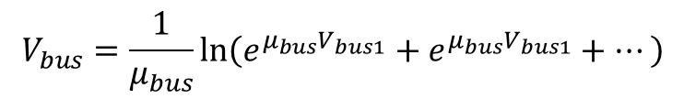
IIA a nested logit
CHOICE SET 1
CHOICE SET 2
p = 0,5
odds = 1:1
p ≈ 0,5
odds ≈ 1:1
p = 0,5
odds = 1:1
Hnízdo (nest)
p ≈ 0,5
odds ≈ 1:1
Volba mezi autobusy následuje po volbě hnízda „autobus“.
.
.
.
Do modelu se zavádí škálovací parametr μ pro alternativy z hnízda „bus“.
$$V_{bus}=\frac{1}{μ_{bus}}ln\left(e^{μ_{bus}V_{bus1}}+e^{μ_{bus}V_{bus1}}+…\right)$$

Slide 49
Nested logit v Biogeme
TYP MODELU
[Model]
NL // Nested Logit Model
[NLNests]
// Name paramvalue LowerBound UpperBound status list of alt
Individual 1 0 1000 1 1
Public 21.9 1 1000 0 2 3 4 5
Vybraný je nested logit model
SPECIFIKACE NESTED MODELU
1 = auto
2 = autobus
3 = vlak
4 = VRT
5 = hyperloop
Počáteční hodnota škálovacího parametru μ
Horní a dolní mez škálovacího parametru μ
Alternativy patřící do hnízda
Název hnízda
Pro které hnízdo se má odhadovat škálovací parametr?
0 = ano
1 = ne

Slide 50





Vícečetné alternativy
4 jako 4 obchody v zóně 2
$$U_{market1}=U_{market2}=U_{market n}$$
$$U_{zóna1}≠U_{zóna2}$$
$$U_{zóna1}=1$$
$U_{zóna2}≠4=ln⁡(4)$
p=1/5
MARKET1
MARKET
ZÓNA 1
p=1/5
p=4/5
MARKET5
MARKET2
MARKET
MARKET
ZÓNA 2
MARKET4
MARKET3
MARKET
MARKET
p=1/5
p=1/5
p=1/5
p=1/5

Slide 51
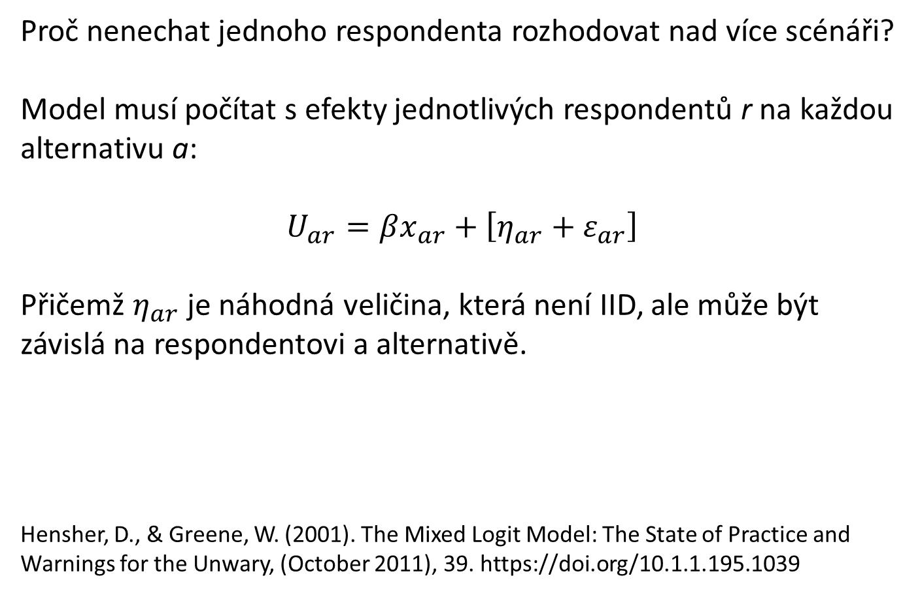
Mixed logit pro panelová data
Proč nenechat jednoho respondenta rozhodovat nad více scénáři?
Model musí počítat s efekty jednotlivých respondentů r na každou alternativu a:
$$U_{ar}=βx_{ar}+\left[η_{ar}+ε_{ar}\right]$$
Přičemž $η_{ar}$ je náhodná veličina, která není IID, ale může být závislá na respondentovi a alternativě.
Hensher, D., & Greene, W. (2001). The Mixed Logit Model: The State of Practice and Warnings for the Unwary, (October 2011), 39. https://doi.org/10.1.1.195.1039

Slide 52
Mixed logit v Biogeme
[Beta]
asc_a 0 -10000 10000 1
asc_b 0 -10000 10000 0
asc_h 0 -10000 10000 0
asc_r 0 -10000 10000 0
asc_v 0 -10000 10000 0
bcost 0 -10000 10000 0
btt 0 -10000 10000 0
s 0 0 10000 0
[Utilities]
1 auto a_avl asc_a * one + btt [ s ] * a_tt + bcost * a_cost
2 autobus one asc_b * one + btt [ s ] * b_tt + bcost * b_cost
3 vlak one asc_r * one + btt [ s ] * r_tt + bcost * r_cost
4 vrt v_avl asc_v * one + btt [ s ] * v_tt + bcost * v_cost
5 hyperloop h_avl asc_h * one + btt [ s ] * v_tt + bcost * v_cost
[Draws]
1000
[PanelData]
id
btt_s
Směrodatná odchylka „s“
náhodné proměnné je normálně odhadované veličina, která nemůže nabývat záporných hodnot.
POČET SIMULACÍ
Náhodná proměnná má rovnoměrné rozložení (hranaté závorky) a směrodatnou odchylku „s“
SPECIFIKACE PANELU
Proměnná „id“ identifikuje respondenty
Podle ní se vytváří náhodná proměnná
Model zohledňuje, jak se respondenti systematicky liší v hodnotě času.

Slide 53
6. Interpretace výsledků
Interpretace kvality modelu
Kvantifikace koeficientů
Hodnota času a ochota platit za služby
Hodnota času na trase Brno - Praha
Elasticita
Inkrementální model volby dopravního módu na trase Brno - Praha

Slide 54
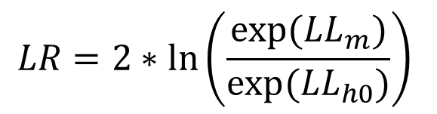
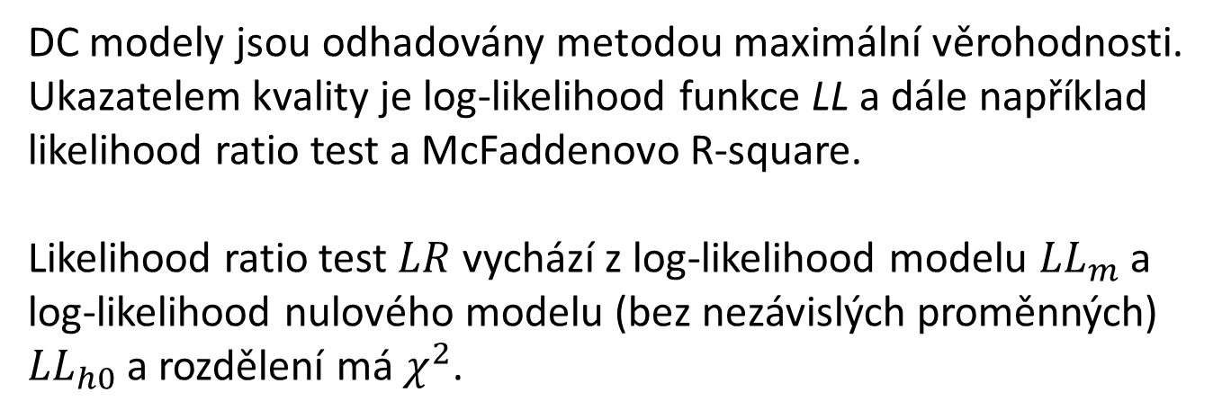
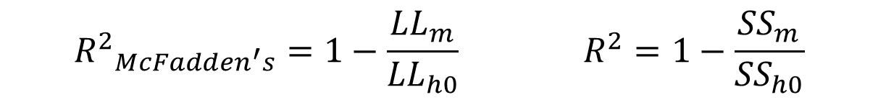
Interpretace kvality modelu
DC modely jsou odhadovány metodou maximální věrohodnosti. Ukazatelem kvality je log-likelihood funkce LL a dále například likelihood ratio test a McFaddenovo R-square.
Likelihood ratio test $LR$ vychází z log-likelihood modelu ${LL}_{m}$ a log-likelihood nulového modelu (bez nezávislých proměnných) ${LL}_{h0}$ a rozdělení má $χ^{2}$.
$$LR=2∗ln⁡\left(\frac{{exp⁡(LL}_{m})}{{exp⁡(LL}_{h0})}\right)$$
McFaddenovo R-square lze interpretovat podobně jako koeficient determinace: podíl vysvětleného rozptylu.
$${R^{2}}_{McFadden^{′}s}=1−\frac{{LL}_{m}}{{LL}_{h0}} R^{2}=1−\frac{{SS}_{m}}{{SS}_{h0}}$$

Slide 55




Interpretace kvality modelu
// This file has automatically been generated.
// 02/16/18 08:27:23
// Michel Bierlaire, EPFL
biogeme 2.2 [Thu Mar 15 14:58:02 WEST 2012]
Michel Bierlaire, EPFL
Model: Mixed Multinomial Logit for panel data
Number of draws: 1000
Number of estimated parameters: 5
Number of observations: 19
Number of individuals: 12
Null log-likelihood: -24.901
Init log-likelihood: -24.901
Final log-likelihood: -17.270
Likelihood ratio test: 15.263
Rho-square: 0.306
Adjusted rho-square: 0.106
Final gradient norm: +6.736e-005
Diagnostic: Convergence reached...
Iterations: 88
Run time: 00:18
Variance-covariance: from finite difference hessian
Sample file: data.dat
Typ modelu
Liší se, protože se jedná o panelová data
$$LLh0$$
$$LLm$$
$$LR$$
$${R^{2}}_{McFadden^{′}s}^{}$$
Jak dopadl odhad

Slide 56
Interpretace koeficientů
Utility parameters
******************
Name Value Std err t-test p-val Rob. std err Rob. t-test Rob. p-val
---- ----- ------- ------ ----- ------------ ----------- ----------
asc_a 0.00 --fixed--
asc_b 0.00 --fixed--
asc_h 0.00 --fixed--
asc_r -0.370 0.688 -0.54 0.59 * 0.592 -0.63 0.53 *
asc_v 0.259 0.972 0.27 0.79 * 0.849 0.30 0.76 *
bcost -0.00619 0.00243 -2.54 0.01 0.00178 -3.48 0.00
btt -1.59 0.641 -2.47 0.01 0.409 -3.88 0.00
s 0.0282 0.806 0.03 0.97 * 0.0859 0.33 0.74 *
Hodnoty jsou fixované a nemění se
Odhadnuté velikosti parametru
t-test významnosti rozdílu od nuly
Standardní chyba odhadu
významnost
t-testu

Slide 57

Interpretace koeficientů
Standardní chyba odhadu znamená, že se skutečná velikost parametru pohybuje ve vzdálenosti ± tato chyba od hodnoty odhadu s pravděpodobností 68.2%.
± std. error
68.2%
95.4%

Slide 58
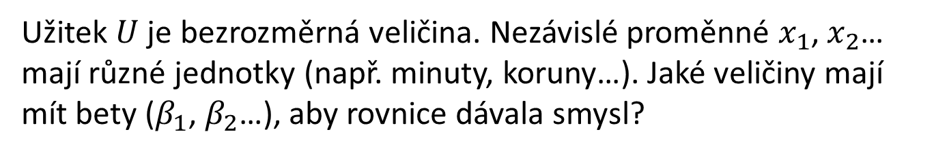
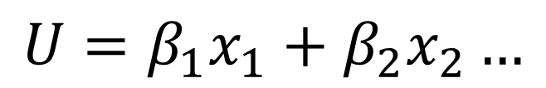
Kvantifikace koeficientů
$$U=β_{1}x_{1}+β_{2}x_{2}…$$
Užitek $U$ je bezrozměrná veličina. Nezávislé proměnné $x_{1}$, $x_{2}$… mají různé jednotky (např. minuty, koruny…). Jaké veličiny mají mít bety ($β_{1}$, $β_{2}$…), aby rovnice dávala smysl?
Bety mají rozměr převrácené hodnoty svých 𝑥.

Slide 59
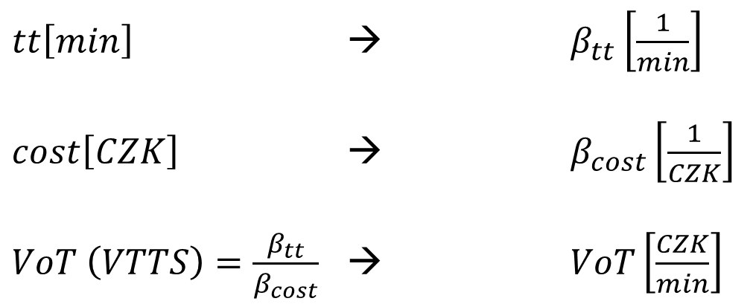
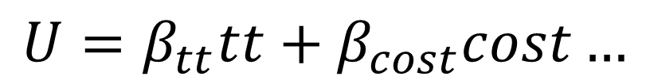
Hodnota času (VoT) neboli hodnota ušetřeného cestovního času (VTTS)
$$U=β_{tt}tt+β_{cost}cost…$$
$tt\left[min\right]$ → $β_{tt}\left[\frac{1}{min}\right]$
$cost\left[CZK\right]$ → $β_{cost}\left[\frac{1}{CZK}\right]$
$VoT \left(VTTS\right)=\frac{β_{tt}}{β_{cost}}$ → $VoT\left[\frac{CZK}{min}\right]$
Stejně jako hodnotu času můžete konstruovat jiné veličiny.

Slide 60
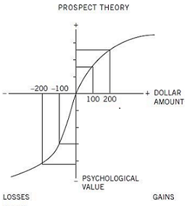
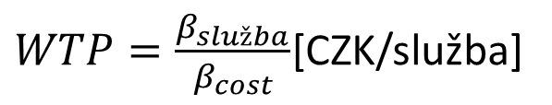
Další kvantifikace (monetarizace)
Ochota platit za služby:
$$U=β_{služba}služba+β_{cost}cost…$$
Služba nabývá hodnot 1, 0 (přítomnost/nepřítomnost služby).
$WTP=\frac{β_{služba}}{β_{cost}}$ [CZK/služba]
Kolik peněz průměrně jsou
respondenti ochotná zaplatit
za službu.
Podobně funguje ochota akceptovat
(WTA). Není to ale zrcadlový opak,
a to kvůli averzi ke ztrátě (teorie
Prospektu Kahnemana a Tverského).

Slide 61
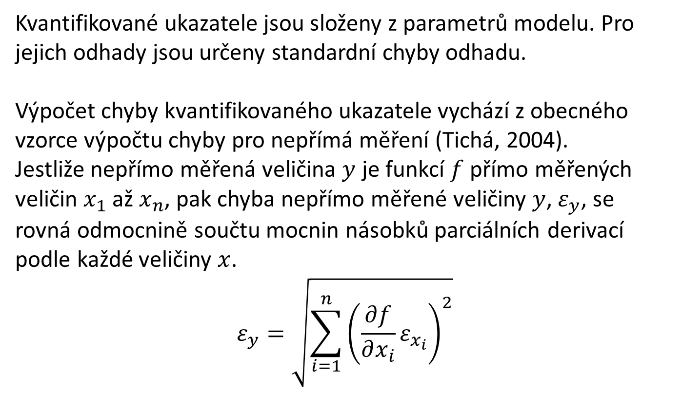
Chyba odhadu kvantifikovaných parametrů
Kvantifikované ukazatele jsou složeny z parametrů modelu. Pro jejich odhady jsou určeny standardní chyby odhadu.
Výpočet chyby kvantifikovaného ukazatele vychází z obecného vzorce výpočtu chyby pro nepřímá měření (Tichá, 2004).
Jestliže nepřímo měřená veličina $y$ je funkcí $f$ přímo měřených veličin $x_{1}$ až $x_{n}$, pak chyba nepřímo měřené veličiny $y$, $ε_{y}$, se rovná odmocnině součtu mocnin násobků parciálních derivací podle každé veličiny $x$.
$$ε_{y}=\sqrt{\sum_{i=1}^{n}{{\left(\frac{∂f}{∂x_{i}}ε_{x_{i}}\right)}^{2}}}$$
Tichá, Š. (2004). Strojírenská metrologie část 1. Ostrava: VŠB-Technická univerzita.

Slide 62
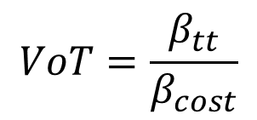
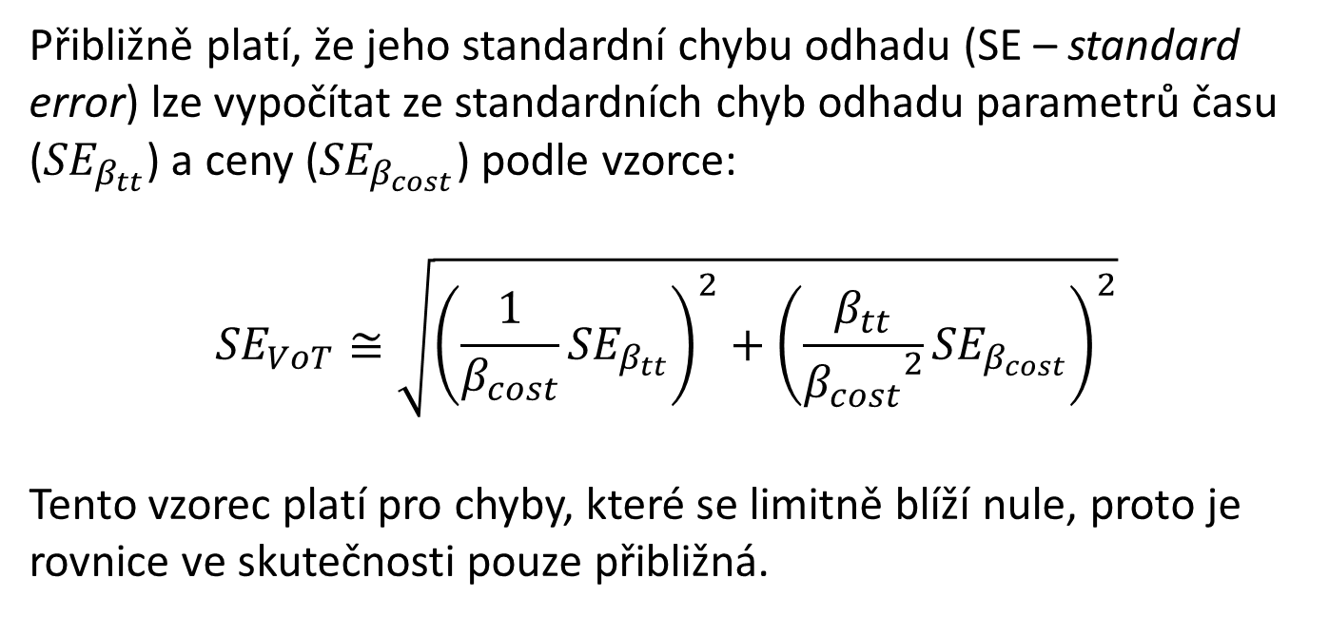
Chyba odhadu VoT (VTTS)
Jakou chybu má kvantifikovaný parametr, například hodnota času?
$$VoT=\frac{β_{tt}}{β_{cost}}$$
Přibližně platí, že jeho standardní chybu odhadu (SE – standard error) lze vypočítat ze standardních chyb odhadu parametrů času (${SE}_{β_{tt}}$) a ceny (${SE}_{β_{cost}}$) podle vzorce:
$${SE}_{VoT}≅\sqrt{{\left(\frac{1}{β_{cost}}{SE}_{β_{tt}}\right)}^{2}+{\left(\frac{β_{tt}}{{β_{cost}}^{2}}{SE}_{β_{cost}}\right)}^{2}}$$
Tento vzorec platí pro chyby, které se limitně blíží nule, proto je rovnice ve skutečnosti pouze přibližná.

Slide 63
Různé kvantifikované parametry
Ochota platit za službu
Ochota platit za zmenšení rizika zpoždění
Ochota akceptovat přestup za zkrácení cestovního času
Ochota platit za zlepšení účinnosti léčby
Ochota akceptovat vedlejší příznaky za zlepšení účinnosti léčby

Slide 64
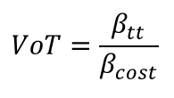
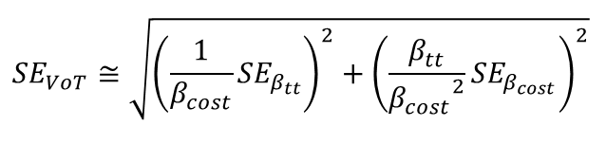
Hodnota času na trase Brno - Praha
Hodnota času cestujícího podle příručky indikátorů OPD je 163 Kč/h.

Slide 65
Elasticita
Bezrozměrná míra, která vyjadřuje vztah mezi procentuální změnou určité proměnné a procentuální změnou míry poptávky
(je-li všechno ostatní stejné).
Direct-elasticity – vztah mezi změnou atributu a změnou poptávky
po příslušné alternativě.
Jak se změní poptávka po MHD, pokud se
jízdenka zlevní o 10 korun?
Cross-elasticity – vztah mezi změnou atributu a změnou poptávky
po konkurenční alternativě.
Jak se změní poptávka po automobilové
dopravě ve městě, pokud se jízdenka MHD
zlevní o 10 korun?

Slide 66


Elasticita
Bezrozměrná míra, která vyjadřuje vztah mezi procentuální změnou určité proměnné X a procentuální změnou míry poptávky P
(je-li všechno ostatní stejné).
Jak to vypočítat pomocí odhadnutého modelu?
Musíme znát podíly alternativ na poptávce (tzv. market share).
Direct-point elasticity:
ΔP
X1
cena
Epoint =
ΔX
P1
ΔP
X1+X2
Earc =
X1
ΔX
P1+P2
ΔX
X2
ΔP
$$E_{a}^{}=β_{ai}x_{ai}(1−P_{a})$$
P1
P2
poptávka
Cross-point elasticity:
$$E_{j≠a}^{}={−β}_{ai}x_{ai}P_{a}$$

Slide 67
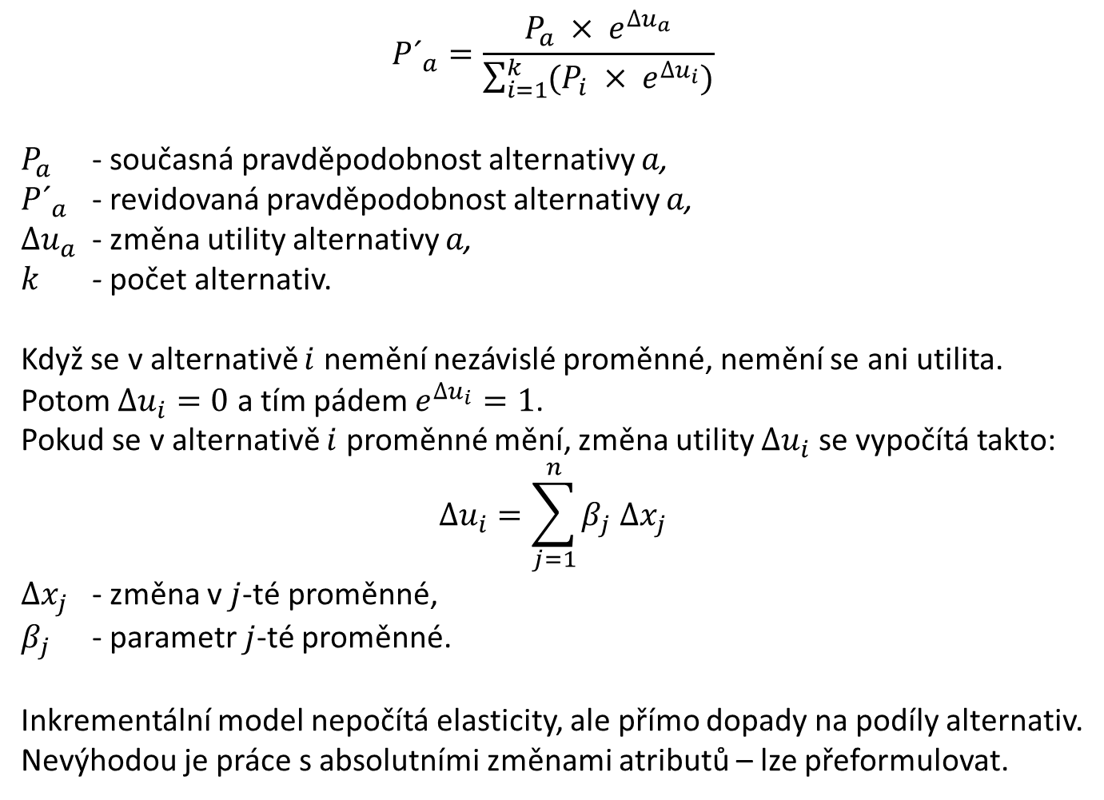
Elasticita – inkrementální model
$${P´}_{a}=\frac{P_{a} × e^{∆u_{a}}}{\sum_{i=1}^{k}{(P_{i} × e^{∆u_{i}})}}$$
$P_{a}$ - současná pravděpodobnost alternativy $a$,
${P´}_{a}$ - revidovaná pravděpodobnost alternativy $a$,
$∆u_{a}$ - změna utility alternativy $a$,
$k$ - počet alternativ.
Když se v alternativě $i$ nemění nezávislé proměnné, nemění se ani utilita.
Potom $∆u_{i}=0$ a tím pádem $e^{∆u_{i}}=1$.
Pokud se v alternativě $i$ proměnné mění, změna utility $∆u_{i}$ se vypočítá takto:
$$∆u_{i}=\sum_{j=1}^{n}{β_{j} ∆x_{j}}$$
$∆x_{j}$ - změna v $j$-té proměnné,
$β_{j}$ - parametr $j$-té proměnné.
Inkrementální model nepočítá elasticity, ale přímo dopady na podíly alternativ.
Nevýhodou je práce s absolutními změnami atributů – lze přeformulovat.

Slide 68
Inkrementální model volby dopravního módu na trase Brno - Praha
Chmelík, J. (2015). Assessments of modal split in long-distance passenger transport. Review of Economic Perspectives, 15(1), 49-69.
Model stávajících módů
 | AUTOMOBIL | AUTOBUS | VLAK
P | 68% | 15% | 17% | 100%
βcost | -0.001 | -0.001 | -0.001
βtt | -0.154 | -0.154 | -0.154
cost [CZK] | 500 | 150 | 200
tt [h] | 2.5 | 2.5 | 3
cost [CZK] | 500 | 150 | 200
tt [h] | 2.5 | 2.5 | 1.5
∆cost | 0 | 0 | 0
∆tt | 0 | 0 | -1.5
∆U | 0 | 0 | 0.231
exp(∆U) | 1.000 | 1.000 | 1.260
P*exp(∆U) | 0.680 | 0.150 | 0.214
P´ | 65% | 14% | 21% | 100%
VoT podle tohoto modelu je 154 (±31) Kč/h.
To není úplně málo.

